Slide 1



還敢睡?睡爆!
統計二 林盈盈 107304018
統計二 王嬿筑 107304025
資管二 楊如瀅 107306033
資管二 邱聖雅 107306079

Slide 2
1
2
3
主題
動機
資料來源
CONTENTS
4
5
6
實作想法
進度排程
分工

Slide 3

01 主題

Slide 4
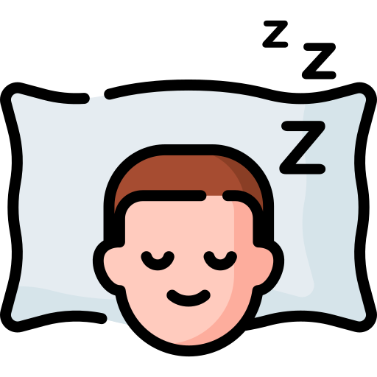


1
主題
2
動機
資料來源
3
4
實作想法
睡眠
鬧鐘
鈴聲
5
進度排程
分工
6

Slide 5
02 動機

Slide 6
03 資料來源

Slide 7

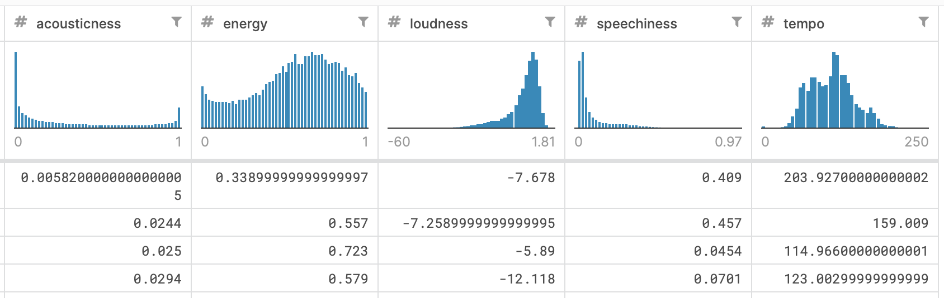
1
主題
2
動機
Dataset: Spotify Audio Features
資料將音訊以energy, loudness, speechiness, tempo等特徵給數值，訓練神經網路分辨音訊
資料來源
3
4
實作想法
5
進度排程
分工
6

Slide 8

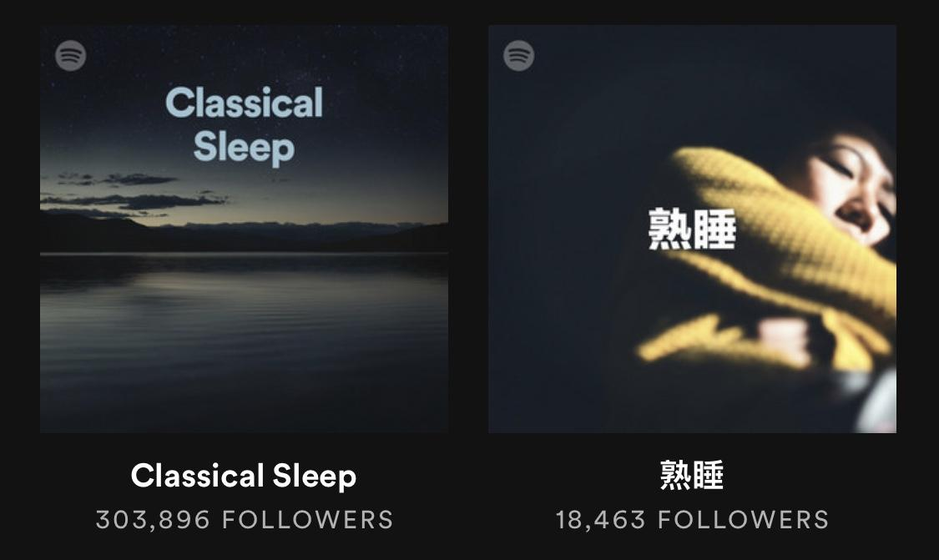
1
主題
Spotify
2
動機
Spotify for Developers -> Spotify web API
利用有關助眠的sleep playlist做為反例，讓神經網路學習歌單中歌曲的音訊特徵
資料來源
3
4
實作想法
5
進度排程
分工
6

Slide 9
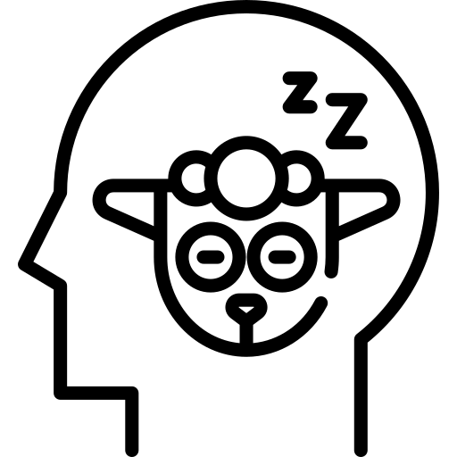

1
主題
2
動機
輸入：一首spotify上有的歌曲
資料來源
3
4
實作想法
輸出：那首歌是否使人感到放鬆
5
進度排程
分工
6

Slide 10
04 實作想法

Slide 11
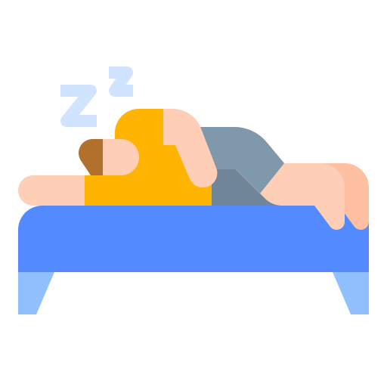


得知使用者的睡眠現況
·第一階段（淺眠）
·第二階段（淺眠）
·第三階段（深眠）
·快速眼動（深眠）
1
主題
2
動機
資料來源
3
依照睡眠程度，提供不同強度的鬧鐘音樂
4
實作想法
5
進度排程
分工
6

Slide 12
05 進度排程

Slide 13

1
主題
初期 4/27-5/10
以兩周為
一個單位!
2
動機
整理訓練資料
資料來源
3
中期 5/11-5/24
4
實作想法
進行CNN訓練並持續改善，得到更好的結果
5
進度排程
後期 5/25-6/7
嘗試結合睡眠狀況，推薦鬧鐘鈴聲
分工
6

Slide 14
06 分工

Slide 15

1
主題
整理訓練資料
2
動機
王嬿筑、林盈盈
資料來源
3
CNN訓練、深度學習
4
實作想法
楊如瀅、邱聖雅
5
進度排程
期末報告PPT製作
林盈盈
分工
6

Slide 16

Thank You
For Listening!

